Slide 1
Использование средств мультипликации в коррекционно-развивающей работе с детьми с ограниченными возможностями здоровья
Подготовили:
Варганова М.Н.
учитель-логопед, Ермилова Т.Б., Хромова И.П. педагоги-психологи
МБДОУ «Детский сад № 40 «Русалочка»
Тамбов
2023

Slide 2
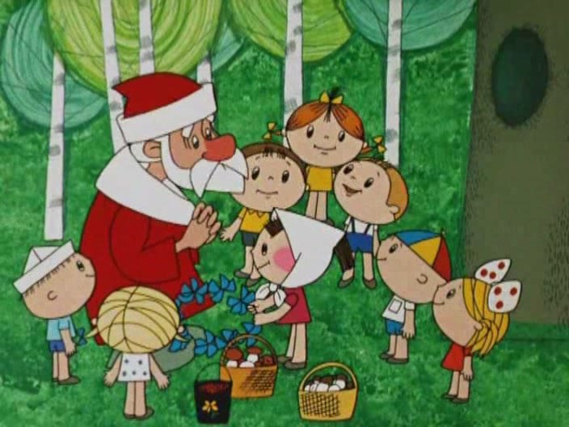
Мультипликационные фильмы оказывают большое влияние на развитие детей дошкольного возраста [4]
Яркие, образные, доступные школьникам сюжеты
Формируют эталоны хорошего поведения
Ребенок учится через сравнение себя с любимыми героями
Повышают осведомленность, развивают мышление и воображение

Slide 3
Использование средств мультипликации позволяет
повысить мотивационную составляющую образовательного процесса и познавательную активность детей;
закрепить правильное звукопроизношение на материале лексики, употребляемой при создании анимационного фильма;
развить фонематическое восприятие;
обогатить активный и пассивный словарь детей;
развить лексико-грамматические средства языка, связную речь, коммуникативные навыки;
развить психологическую базу речи (восприятие, внимание, мышление, память), мелкую моторику и координацию движений [5].

Slide 4
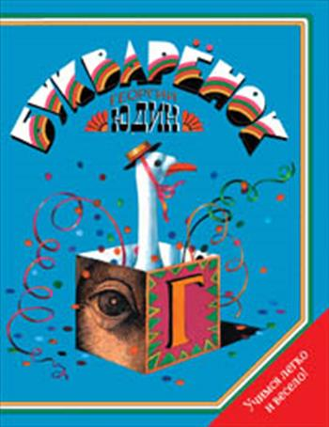
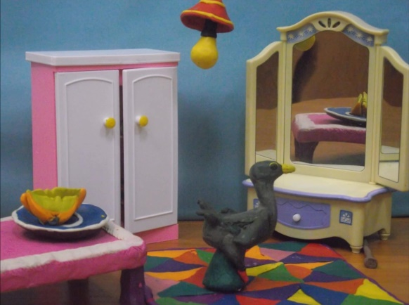
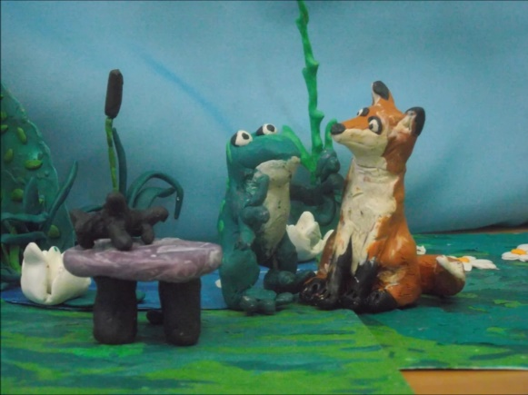
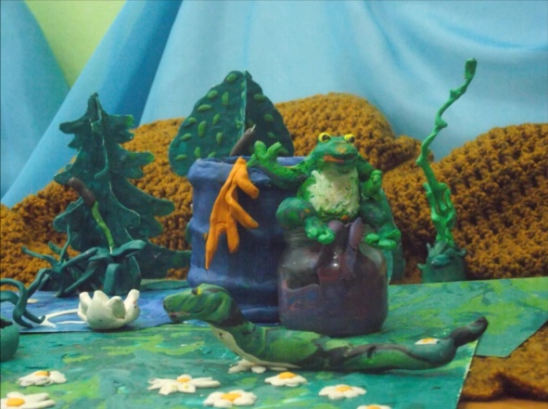
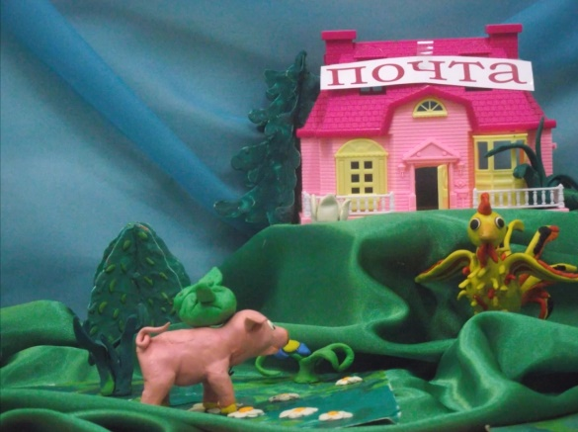
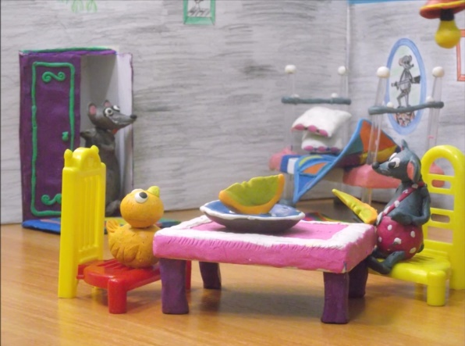
Мультфильм «Истории Мышонка Мыши»
«Генерал Гена»
«Лисенок и лягушонок»
«Жадная жаба»
«Поросенок Пончик»
«Крыса Дылда и Пых-пых»

Slide 5
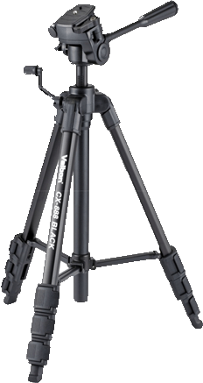
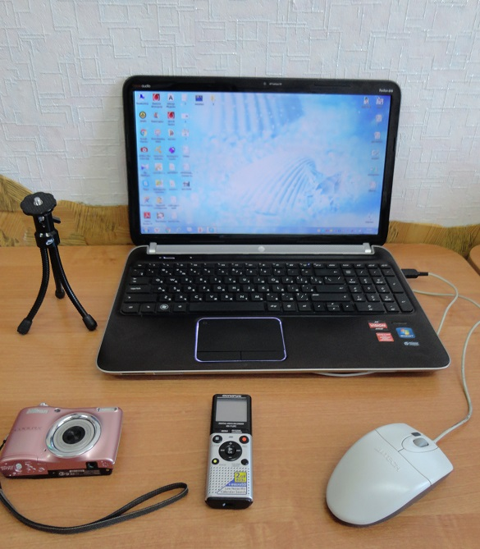
Мультфильм «Истории Мышонка Мыши»
Освоили программное обеспечение

Slide 6
Мультфильм «Истории Мышонка Мыши»
В работе над мультфильмом принимали участие дети с ОВЗ 5-7 лет:
рисовали фоны, лепили персонажей и атрибуты;
разучивали тексты для озвучивания мультфильма;
участвовали в процессе съёмки и озвучивания.

Slide 7
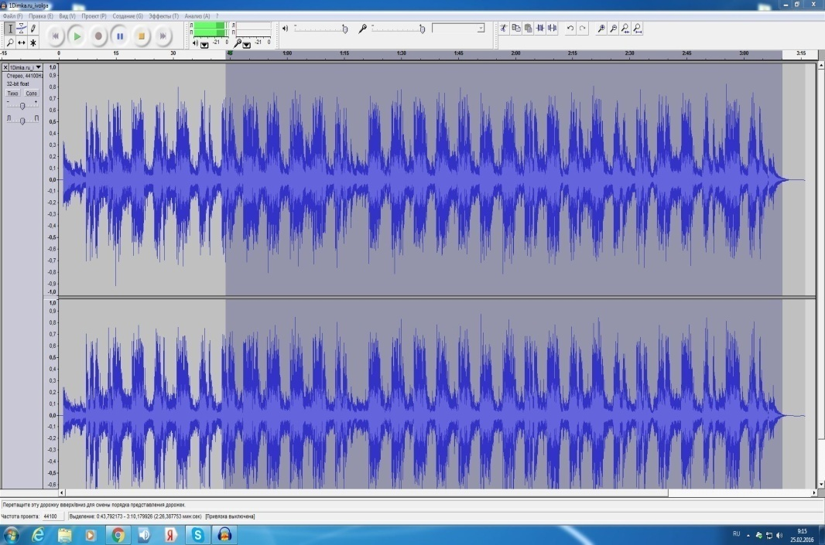
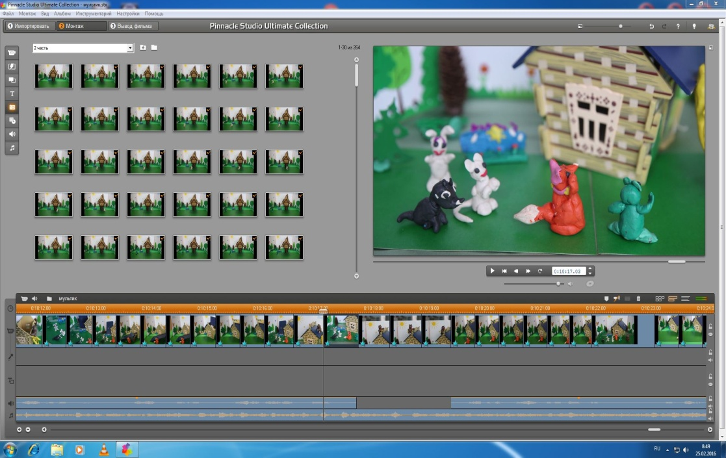
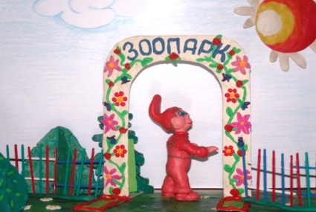
Мультфильм «Истории Мышонка Мыши»
Монтаж фильма

Slide 8
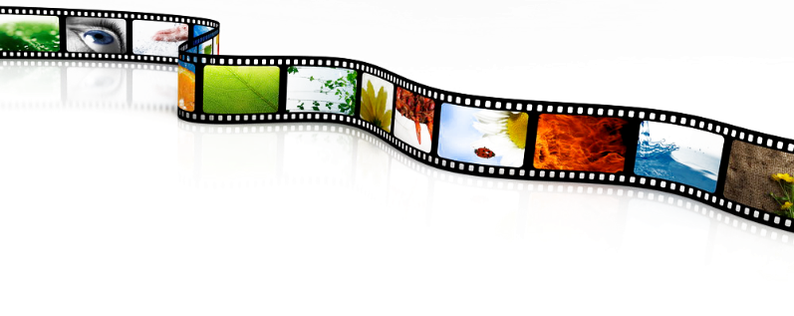
Заключение
Учебный материал «Истории Мышонка Мыши» предназначен для занятий с детьми 4-7 лет. Его можно использовать как в профилактических целях, для предупреждения недостатков речи при подготовке детей к школе, так и для коррекции уже имеющихся речевых нарушений, развития психических процессов.

Slide 9
Список использованных источников
Бучилова И.А., Миронова А.А. Использование мультипликации в системе коррекционно-логопедической работы с детьми старшего дошкольного возраста с общим недоразвитием речи // Концепт, 2013. № 2. С. 12-14.
Лалетина А.Ф. Анализ воспитательного потенциала мультипликационных фильмов // Начальная школа плюс До и После. 2010. № 8. С. 8-9.
Хитрук Ф.С. Профессия – аниматор. М.: Гаятри, 2008.
https://sovietime.ru/bukvar/bukvarjonok-1980-god-skachat-sovetskij-uchebnik
http://io.nios.ru/articles2/57/10/ispolzovanie-multiplikacionnyh-filmov-s-celyu-socializacii-detey-v-rabote
https://www.defectologiya.pro/zhurnal/ispolzovanie_multfilmov_dlya_razvitiya_rechi_detej/

